Slide 1
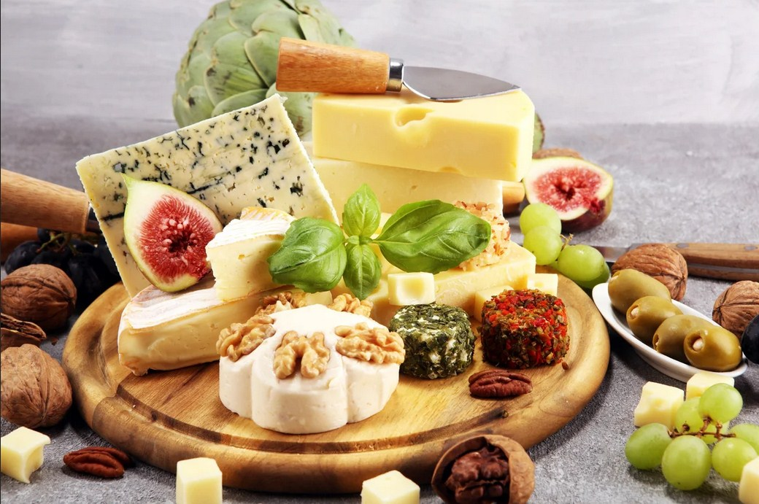
Проект «Сыроварня «КамешСыр» на базе Камешкирского сырзавода

Slide 2
Дислокация – Пензенская область, районный центр Русский Камешкир, Камешкирский сырзавод
50 летняя история сыроделия
5 000 кв. м. производственных площадей
Хранилище сыра для одновременного вызревания 350 тонн сыра
Всё необходимое технологическое оборудование, своя коптильня, собственный транспорт
Артезианские скважины, электроподстанция, газ
Выгодное расположение – 100 км от Пензы, 200 км от Саратова, 340 км от Самары, 700 км от Москвы
Квалифицированный и недорогой персонал

Slide 3
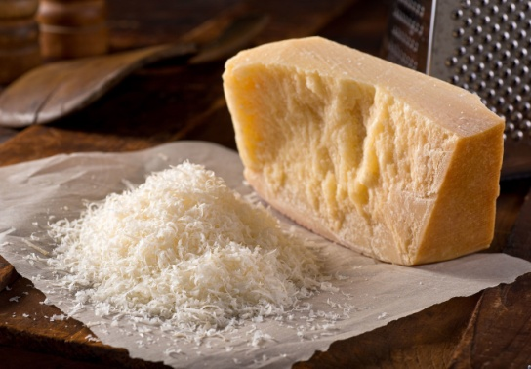
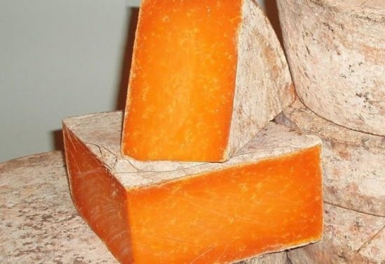
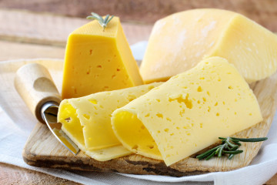
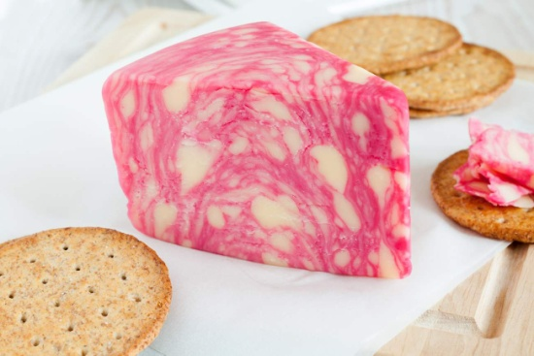
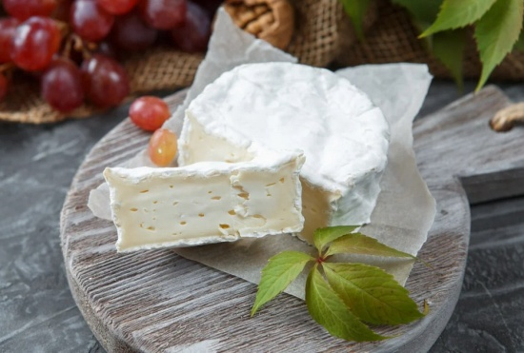
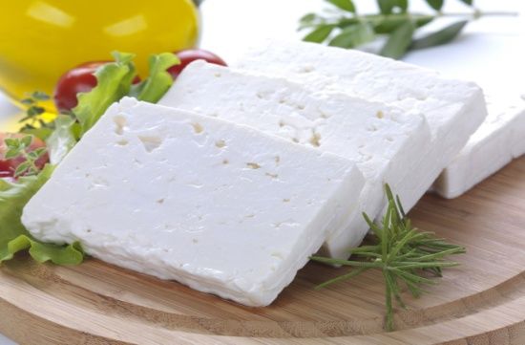
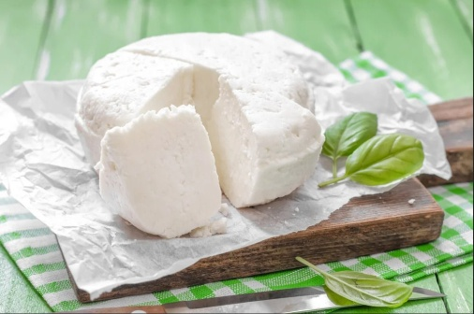
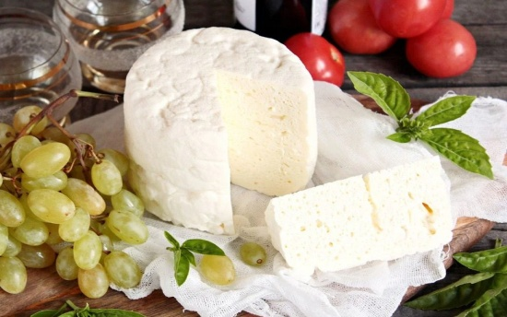
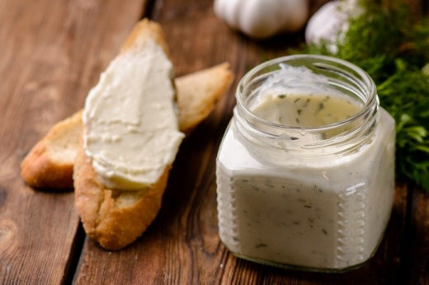
Только сыр – ничего кроме сыра!
Твердый «Классика»
Твердый «Экзотика»
Полутвердый «Классика»
Полутвердый «Экзотика»
Мягкий сыр
Рассольный сыр
Творожный сыр
Сывороточный сыр
Плавленый сыр

Slide 4
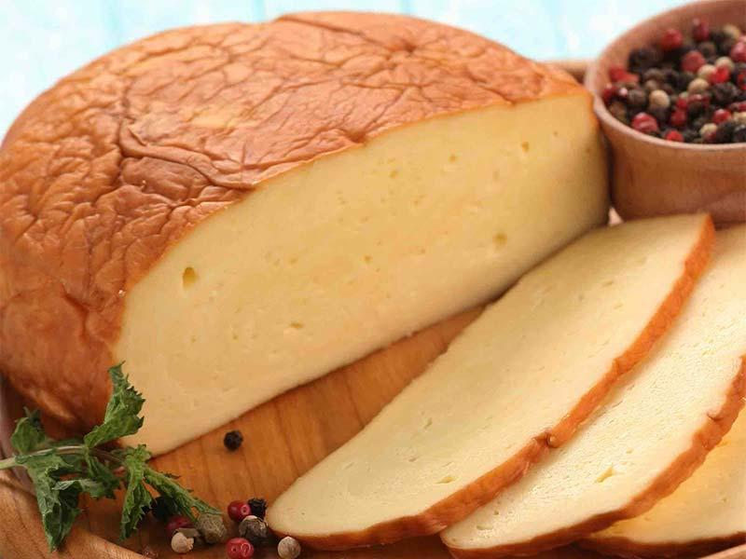
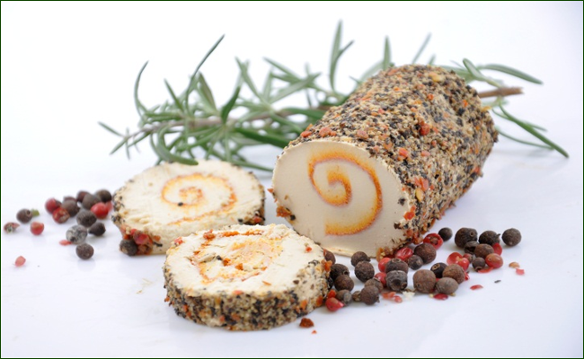
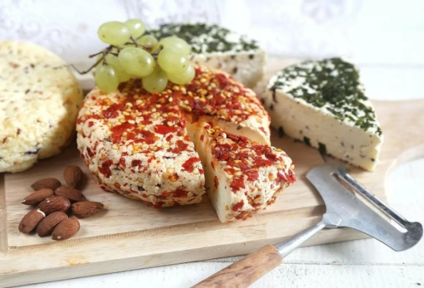
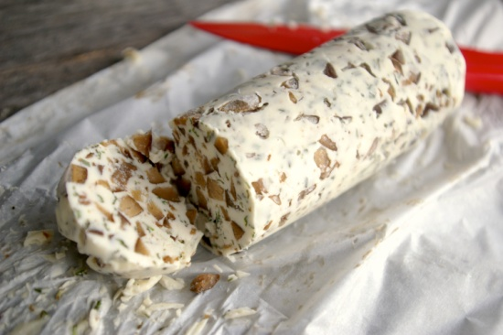
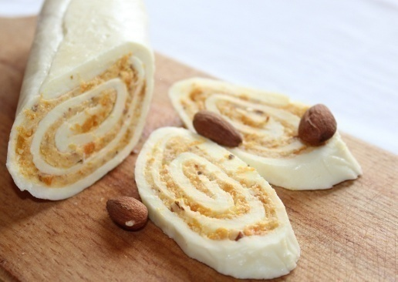
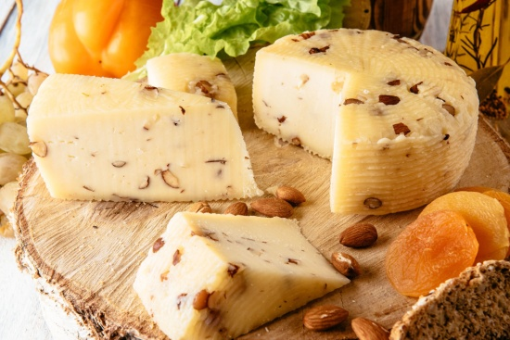
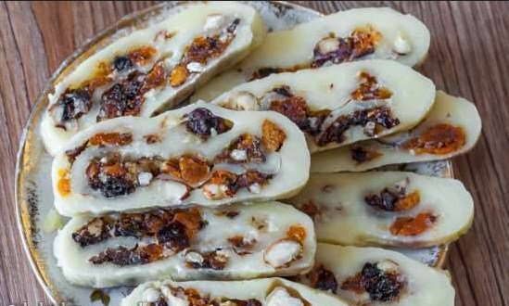
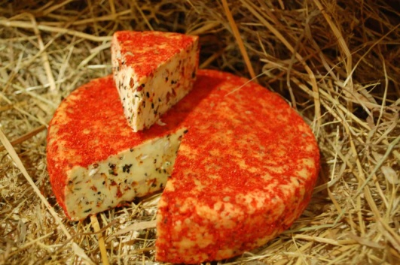
Только сыр – ничего кроме сыра!
Копчёный сыр
Сыр-рулет в специях
Сыр в травах
Сыр в цветочной обсыпке
Сыр с сушеными грибами
Сыр с курагой
Сыр с миндалём
Сыр с сухофруктами
Сыр с томатом

Slide 5
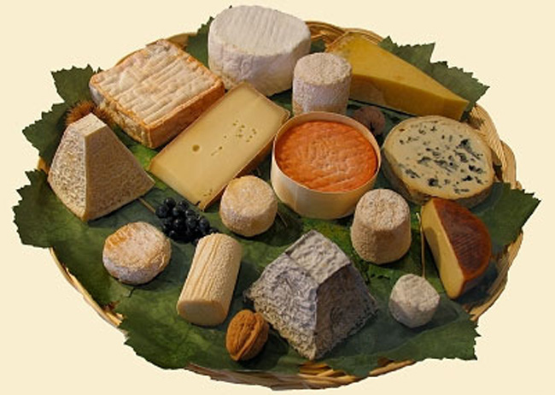
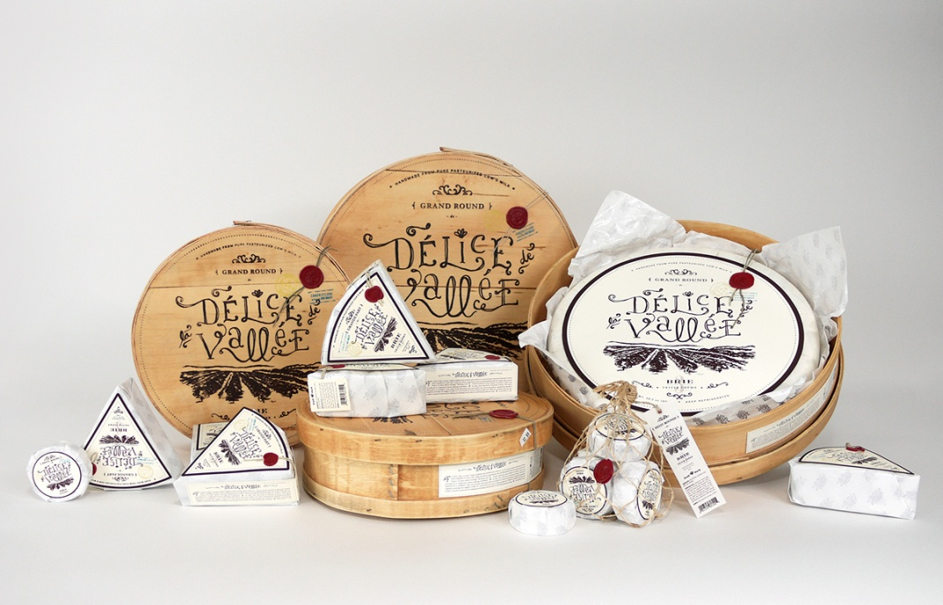
Широкая линейка форм и весов!
Разнообразие красивой упаковки !
Формы: брикет, шайба, шар, цилиндр, треугольник, пирамида, конус, кольцо.
Веса: 7,5; 4,5; 1,5; 1; 0,8; 0,7; 0,5; 0,3; 0,2; 0,1; 0,05 килограмма

Slide 6
Каналы продаж
Прямая покупка и прямой заказ
Сообщество постоянных клиентов, которые покупают сыр сами и советуют его друзьям. Скидки, бонусы, подарки, мероприятия, возможность заказать свой собственный сыр.
Рестораны и кафе
Удобные размеры, объемы, упаковка, нужные для конкретных блюд сорта.
Точки продаж в торговых центрах
Наглядность ассортимента, продвижение бренда, продажи в местах скопления целевой аудитории.
Доставка
«Подарочные наборы сыра», «Сыры для праздника», «Сырные тарелки и сырные корзины», «Наборы к вину», «Наборы к пиву», «Дегустационные наборы».
Франчайзинг
После выхода проекта на стабильный режим работы - сеть франчайзи в Саратове, Самаре, Москве и других городах. Вход для франчайзи – условно-бесплатный, паушальный взнос составляет 300 000 рублей, но на эту сумму проект поставляет франчайзи соответствующий
объем продукции. Роялти отсутствуют.

Slide 7
Доходы
В первые полгода после запуска проекта планируется производить
по 20 тонн продукции в месяц начиная с четвертого месяца
Срок от начала проекта | От 6 месяцев | от 6 м. до 1 года | от 1 до 1,5 лет | от 1,5 до 2 лет | от 2 до 3 лет | с 3 лет
Количество продукции тонн/месяц | 20,00 | 24,00 | 39,00 | 46,00 | 69,00 | 84,00

Slide 8
Доходы
Средневзвешенная цена продажи 1 килограмма сыра - 867 рублей.
Валовая доходность от 20 тонн продукции - 867 х 20 000 = 17 340 000 рублей/месяц
Валовая себестоимость усредненного килограмма продукции - 400 рублей
Валовая себестоимость 20 тонн продукции - 400х 20 000 = 8 000 000 рублей/месяц
Валовая маржинальная прибыль – 9 340 000 рублей.
Дисконтирование на брак по сырью и технологии – 5% от ВМП - 467 000 рублей
Ежемесячные затраты (ФОТ, Налоги на ФОТ , имущество, аренда, реклама
коммунальные затраты, производственные и накладные расходы) – 4 576 530 рублей.
2% от объема продаж – мотивация продажников – 346 800 рублей.
Налоги – 6 % от объема продаж - 1 040 400 рублей.
Ежемесячная расчетная прибыль проекта в первые полгода – 2 909 270 рублей

Slide 9
Доходы
График прогнозной прибыли проекта

Slide 10
Риски
- риск увеличения закупочных цен на сырье и ингредиенты для производства сыра / Коэффициент риска 0,2/
- риск технических сбоев, увеличивающих срок производства продукции / Коэффициент риска 0,1/
- риск поломок оборудования в процессе производственной деятельности / Коэффициент риска 0,1/
- риск производственного брака / Коэффициент риска 0,2/
риск срыва сроков поставки заказанного или оплаченного товара / Коэффициент риска 0,1/
риск недостаточного уровня спроса на продукцию / Коэффициент риска 0,2/
риск форс-мажорных обстоятельств (например, пандемии) / Коэффициент риска 0,1/
риск нехватки кадровых резервов /Коэффициент риска 0,2/
риск конкуренции / Коэффициент риска 0,05/
риск задержек поставки сырья, ингредиентов, упаковки /Коэффициент риска 0,1/
- риск поставки некачественного сырья, ингредиентов, упаковки или недопоставки / Коэффициент риска 0,2/
риск потери времени на ремонтных или монтажных работах, на транспортировке, на обучении персонала
и формировании технологических процессов / Коэффициент риска 0,2/
риск недостаточного финансирования проекта / Коэффициент риска 0,4/
Для компенсирования влияния факторов риска на показатели проекта применяется динамическое рисковое
дисконтирование прогнозной ежемесячной прибыли проекта в зависимости этапа реализации проекта.
Наиболее вероятное влияние факторов риска предполагается на начальных этапах проекта, в то время как
к моменту выхода проекта на плановую мощность влияние факторов риска значительно снижается.
Срок от начала проекта | до 6 мес. | от 6 мес. до 1 года | от 1 года до 1,5 лет | от 1,5 до 2 лет | от 2 до 3 лет | с 3 лет
Ставка рискового дисконтирования | 50% | 35% | 25% | 15% | 10% | 5%
ПЕП после дисконтирования | 1 454 635 | 2 745 190 | 6 949 927 | 9 940 495 | 17 775 999 | 23 849 028

Slide 11
Развитие и прибыль
Для обеспечения роста показателей производительности и продаж часть ( создания дополнительных
рабочих мест, закупки нового оборудования, ремонта помещений, расширения сети торговых точек и
так далее) часть прибыли проекта должна быть реинвестирована в проект. Для этой цели применяется
динамическая ставка реинвестирования, дисконтирующая показатели плановой прибыли проекта :
Срок от начала проекта | до 6 мес. | от 6 мес. до 1 года | от 1 года до 1,5 лет | от 1,5 до 2 лет | от 2 до 3 лет | с 3 лет
Ставка рискового дисконтирования | 0% | 35% | 20% | 35% | 20% | 0%
ПЕП после дисконтирования | 1 454 635 | 1 784 373 | 5 559 942 | 6 461 322 | 14 220 800 | 23 849 028
График дисконтированной прогнозной ежемесячной прибыли проекта

Slide 12
Показатели
Точка безубыточности проекта – 1год 9 месяцев
Удвоение стартовых вложений – 2 года 11 месяцев
Более 250 миллионов рублей составит дисконтированная расчетная прибыль проекта за 3 года
48 рабочих мест будет создано на старте проекта
204 тонны сыра будет произведено за первый год проекта
Более чем 40 сортов сыра – планируемый ассортимент продукции

Slide 13
Финансирование проекта
- общая оценка проекта в инвестиционных целях на старте проекта - 150 000 000 рублей
- одна инвестиционная доля проекта, равняется 1% общей оценочной стоимости проекта и оценивается в 1 500 000 рублей. Суммы менее стоимости одной инвестиционной доли к привлечению не рассматриваются.
старт проекта осуществляется после наличия всей необходимой суммы инвестиционного финансирования - не менее 64 500 000 рублей.
- инвестору может быть распределено не более 45 % долей проекта. 5% долей резервируется в качестве опционов в целях мотивации ключевых сотрудников команды проекта

Slide 14
Финансирование проекта
Стратегический инвестор
Кто?
Организация или предприниматель, готовые инвестировать в проект всю необходимую для его запуска сумму – не менее 64 500 000 рублей.
Как?
Заключение контракта стратегического инвестирования проекта
45% доля в проекте
Право назначить своего представителя на должность финансового директора (CFO) проекта.
Получение доли от прибыли проекта, соответствующей размеру инвестиционной доли в проекте.
Право в любой момент контролировать любые рабочие и финансовые процессы проекта, получать любые необходимые отчеты от команды проекта.
Право выйти из проекта в любой момент продав свою долю другому инвестору.
Право на выкуп доли проектом после окончания срока реализации проекта (3 года от старта проекта) по заранее согласованной цене.
Право на тройной размер возврата инвестированных средств из прибыли проекта до момента достижения точки окупаемости вложенных в проект инвестиций.

Slide 15
Финансирование проекта
Стратегический инвестор Финансовая таблица инвестирования
(при инвестициях в размере 64 500 000 рублей)
Срок от начала проекта | до 6 мес. | от 6 мес. до 1 года | от 1 года до 1,5 лет | от 1,5 до 2 лет | от 2 до 3 лет | с 3 лет
ДПЕП | 1 454 635 | 1 784 373 | 5 559 942 | 6 461 322 | 14 220 800 | 23 849 028
% возврата из ДПЕП в мес. | 1 018 245 (70%) | 1 249 061 (70%) | 3 891 960 (70%) | 4 522 925 (70%) | 9 954 560 (70% – 1 месяц периода) 6 399 360 (45% - остаток периода) | 10 732 062 (45%)
Совокупный % возврата из ДПЕП за период | 3 054 735 | 7 494 366 | 23 351 760 | 27 137 550 | 80 347 520 | 128 784 750 (за 1 год после 3 лет)
Окупаемость инвестиций - 2 год и 1 месяц от момента старта проекта.
Удвоение инвестиций - 2 года и 11 месяцев
Сумма возвращенных средств за 4 года от момента старта проекта –270 миллионов рублей, то есть в четыре с лишним раза превысит первичные инвестиции
Дополнительная гарантия возврата инвестиций – оформление конвертируемого займа. По желанию
инвестиционный взнос оформляется как займ проекту с возможностью конвертации суммы займа в
инвестиционные доли проекта по истечении срока займа. Если проект успешен, инвестор получает
соответствующие доли проекта, если что-то пошло не так – ему возвращается сумма займа с процентами.
Процент по займу - 5 % годовых. Займ оформляется на 2 года. По истечении этого срока стратегический
инвестор должен определиться – забрать сумму займа с процентами или получить доли в проекте.

Slide 16
Финансирование проекта
Команда проекта также рассматривает привлечение финансирования проекта в виде кредитных средств под разумный банковский процент. В качестве обеспечения кредита возможно предоставление в залог недвижимого имущества и оборудования Камешкирского сырзавода, а также поручительство основателей проекта.
Команда проекта также будет рада рассмотреть иные приемлемые варианты финансирования проекта. Любые дополнительные сведения о проекте, финансовые расчеты, правоустанавливающие и иные документы могут быть предоставлены командой проекта заинтересованным лицам по запросу
Спасибо за внимание!

